Slide 1
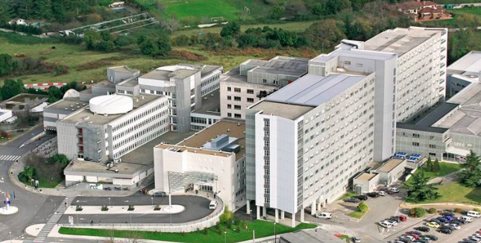
Enclavado en las fracturas diafisarias
Abelardo Suárez Vázquez
Hospital Universitario de Cabueñes. Gijón

Slide 2
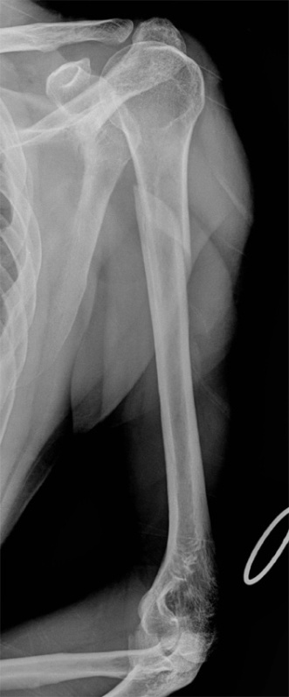
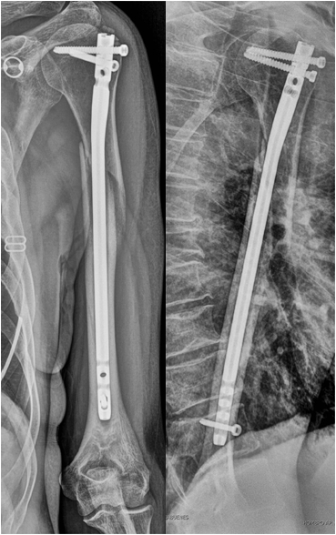
CURSO BÁSICO OTC. Madrid 2018
Anatomía / Biomecánica
Tratamiento
¿Ortopédico o Quirúrgico?
¿ OS con placa o clavo?
Enclavado
Rígido
Enclavado en las fracturas diafisarias de húmero

Slide 3
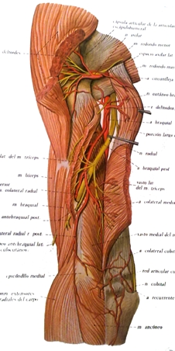
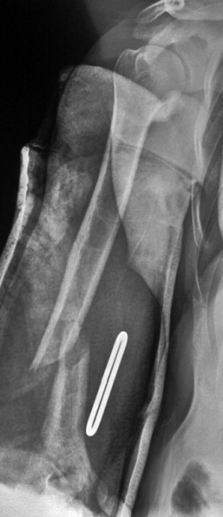
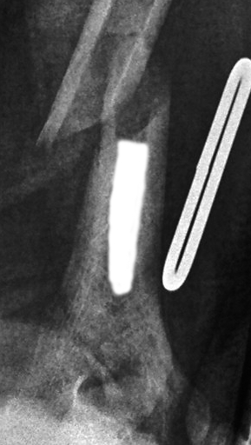
CURSO BÁSICO OTC. Madrid 2018
Anatomía
NERVIO RADIAL
Entre 1-2 casos por cada 10 fracturas
70% recuperación espontanea a los 3 m
Transversas de 1/3 medio (neuroapraxia)
Espiroideas distales (atrapamiento)
(Holstein-Lewis)
Enclavado en las fracturas diafisarias de húmero

Slide 4
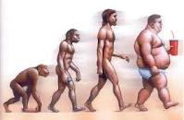
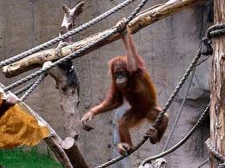
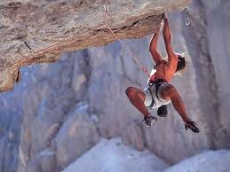
Biomecánica
Extremidad inferior:
COMPRESIÓN
FLEXIÓN
Extremidad superior:
TENSIÓN
ROTACIÓN
Enclavado en las fracturas diafisarias de húmero

Slide 5
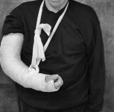
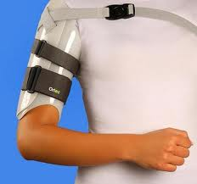
CURSO BÁSICO OTC. Madrid 2018
¿Tratamiento ortopédico o quirúrgico?
Sarmiento A. Zagorski JB. Zych GA. Latta LL. Capps CA.
Functional bracing for the treatment of fractures of the humeral
Diaphysis. Journal of Bone & Joint Surgery. 82(4):478-86, 2000 Apr.
620 fracturas - 155 abiertas
16 No unión – 2.5%
87% consolidan con <20º de angulacion
Enclavado en las fracturas diafisarias de húmero

Slide 6
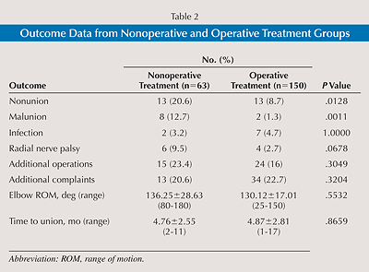
CURSO BÁSICO OTC. Madrid 2018
¿Tratamiento ortopédico o quirúrgico?
Denard A, Richards JE Obremskey WT, Tucker MC, Floyd M, Herzog GA. Outcome of nonoperative vs operative treatment fo humeral shaft fractures: a retrospective study of 213 patients. Orthopedics 2011 11;33(8)
Enclavado en las fracturas diafisarias de húmero

Slide 7
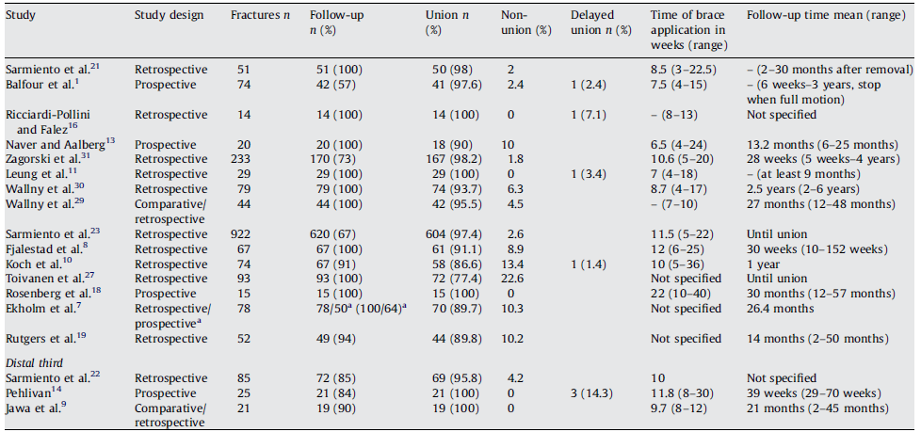
CURSO BÁSICO OTC. Madrid 2018
¿Tratamiento ortopédico o quirúrgico?
Papasoulis E, Drosos GI, Ververidis AN, Verettas DA. Functional bracing of humeral shaft fractures. A review of clinical studies. Injury 2010;41(7):e21-27
Porcentajes de “no unión” menores del 7% en 13 artículos : “patrón oro”
Enclavado en las fracturas diafisarias de húmero

Slide 8
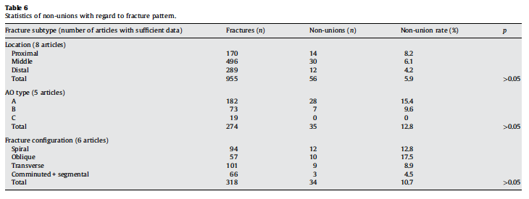
CURSO BÁSICO OTC. Madrid 2018
¿Tratamiento ortopédico o quirúrgico?
Papasoulis E, Drosos GI, Ververidis AN, Verettas DA. Functional bracing of humeral shaft fractures. A review of clinical studies. Injury 2010;41(7):e21-27
Porcentajes de “no unión” menores del 7% en 13 artículos : “patrón oro”
Enclavado en las fracturas diafisarias de húmero

Slide 9
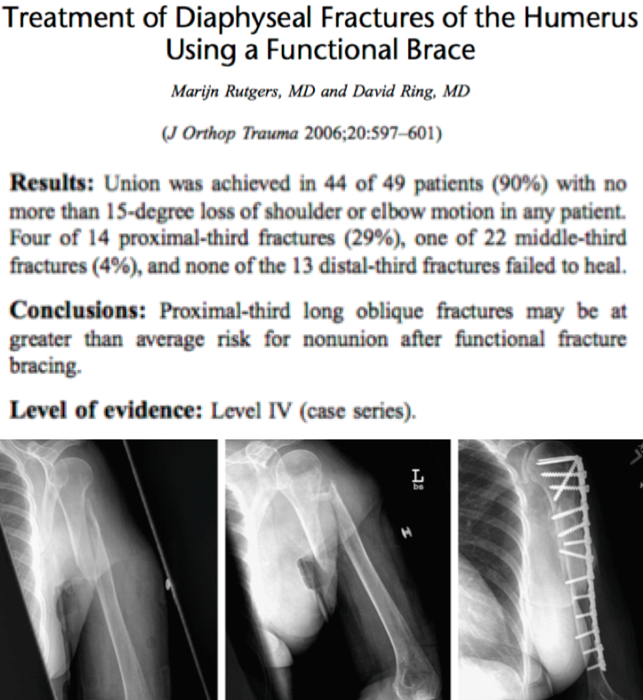
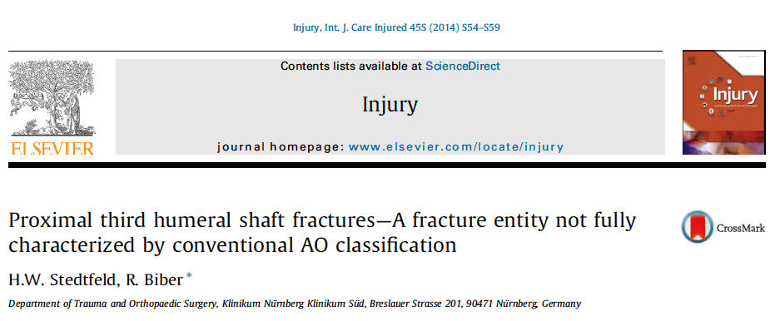
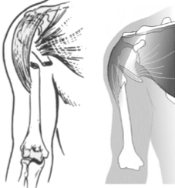
CURSO BÁSICO OTC. Madrid 2018
Enclavado en las fracturas diafisarias de húmero

Slide 10
CURSO BÁSICO OTC. Madrid 2018
¿Tratamiento ortopédico o quirúrgico?
Indicaciones de tratamiento quirúrgico
Fractura
Fallo de reducción (Acortamiento > 3cm, Rotación > 30º,Angulación > 20º)
Segmentarias / Patológicas / Extensión articular
Lesiones asociadas
Fr. Abiertas, lesión vascular, lesión plexo Braquial (NO les aislada n. radial)
Fr asociadas en la misma extremidad (codo flotante)
Fr. Bilaterales / Unilaterales que requieran carga / Rigidez previa (hombro – codo)
Quemaduras / Heridas por arma de fuego
Paciente
Politraumatizados / TCE / Torácicos
Intolerancia inmovilización / Hábito corporal desfavorable
(obesidad / Hipertrofia mamaria)
Enclavado en las fracturas diafisarias de húmero

Slide 11
CURSO BÁSICO OTC. Madrid 2018
TQ: ¿Clavo o placa?
Conclusiones:
Diferencias insignificantes entre clavos y placas
Es necesario un ensayo metodológicamente correcto (propectivo, aleatorizado…)
Indicación según: Tipo de fractura / EXPERIENCIA cirujano
Enclavado en las fracturas diafisarias de húmero

Slide 12
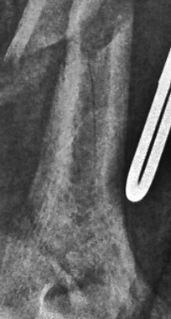
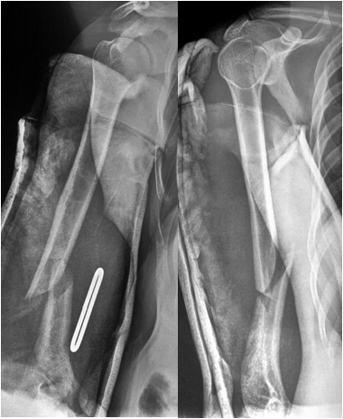
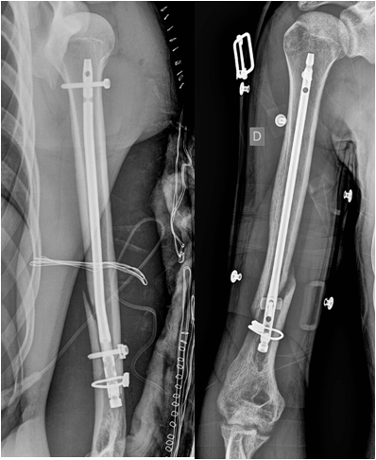
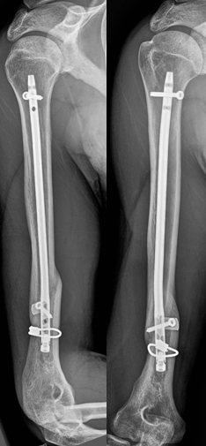
CURSO BÁSICO OTC. Madrid 2018
TQ: ¿Clavo o placa? 1/3 distal
Enclavado en las fracturas diafisarias de húmero

Slide 13
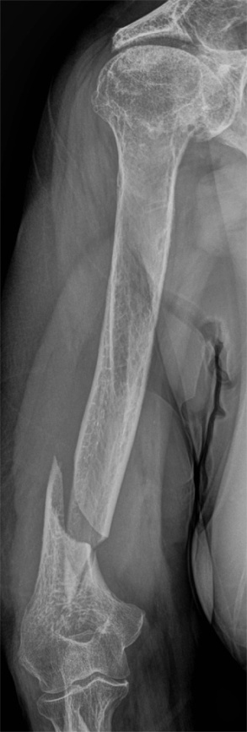
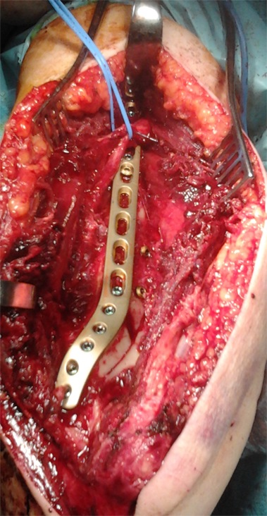
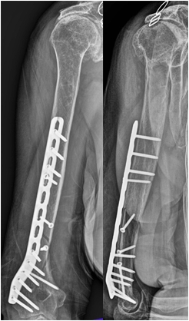
CURSO BÁSICO OTC. Madrid 2018
TQ: ¿Clavo o placa? 1/3 distal
Enclavado en las fracturas diafisarias de húmero

Slide 14
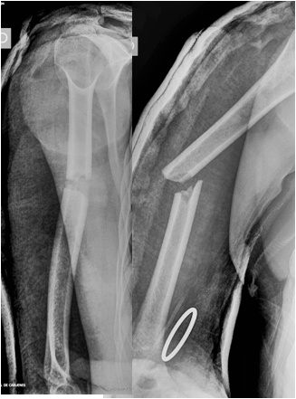
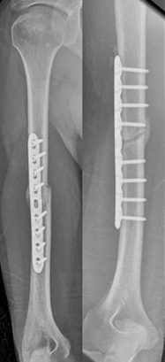
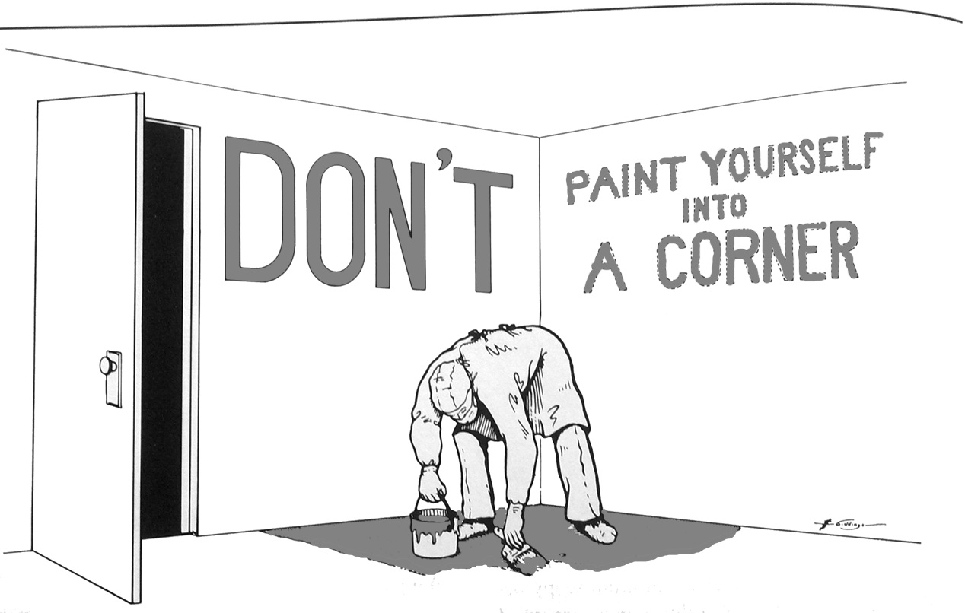
CURSO BÁSICO OTC. Madrid 2018
TQ: ¿Clavo o placa?
Enclavado en las fracturas diafisarias de húmero

Slide 15
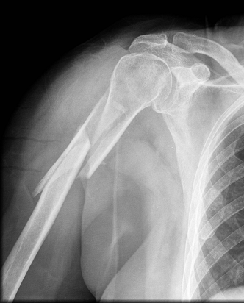
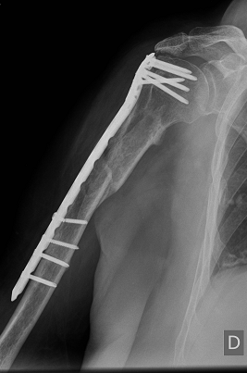
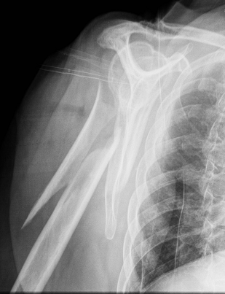
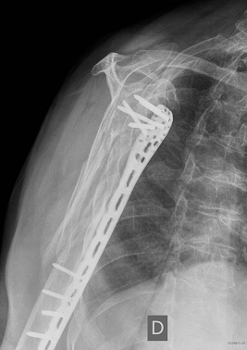
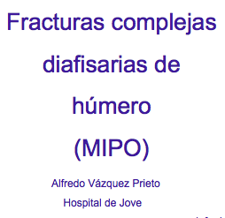
CURSO BÁSICO OTC. Madrid 2018
Enclavado en las fracturas diafisarias de húmero

Slide 16
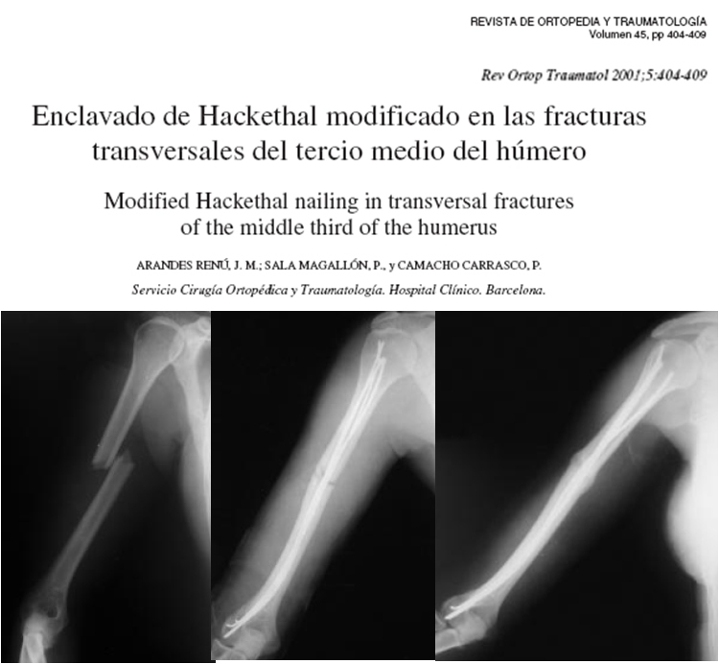
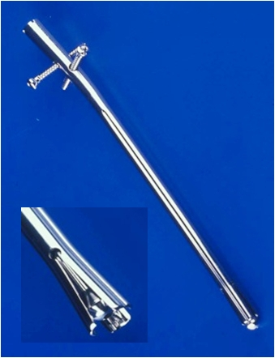
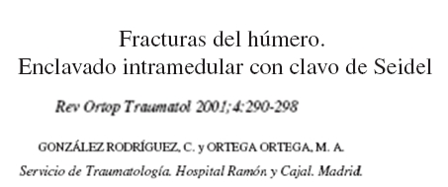
CURSO BÁSICO OTC. Madrid 2018
ENCLAVADO ENDOMEDULAR
“Elástico”
“Rígido”
Enclavado en las fracturas diafisarias de húmero

Slide 17
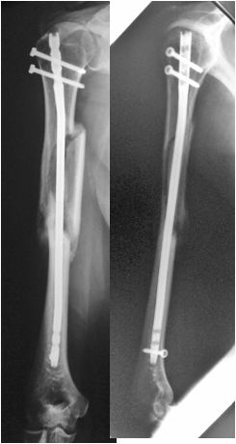
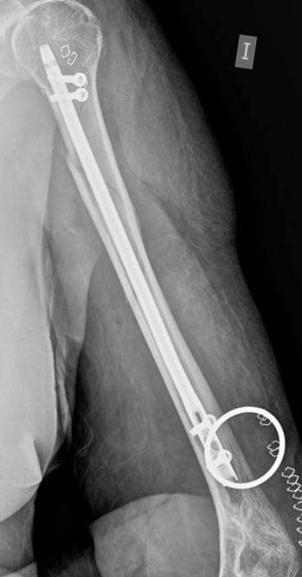
CURSO BÁSICO OTC. Madrid 2018
E.E. RÍGIDO Y BLOQUEADO
Abordaje
Reducción
Introducción
Bloqueo
Enclavado en las fracturas diafisarias de húmero

Slide 18
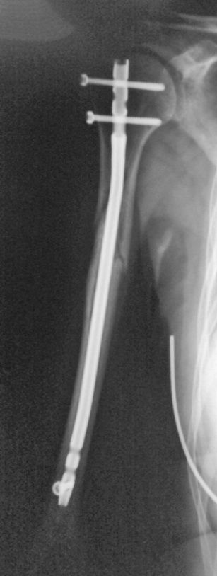
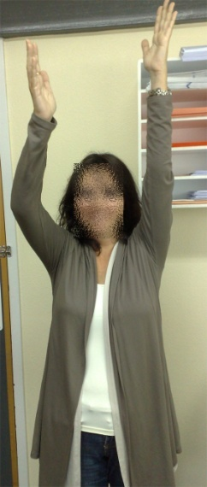
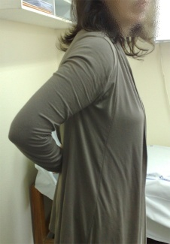
CURSO BÁSICO OTC. Madrid 2018
Abordaje proximal - Anterógrado
Lesión cofia
Capsulitis adhesiva
Enclavado en las fracturas diafisarias de húmero

Slide 19
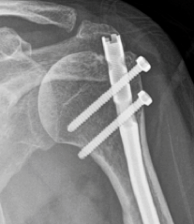
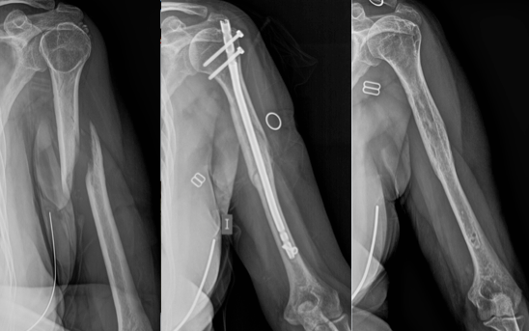
CURSO BÁSICO OTC. Madrid 2018
Abordaje proximal - Anterógrado
Enclavado en las fracturas diafisarias de húmero

Slide 20
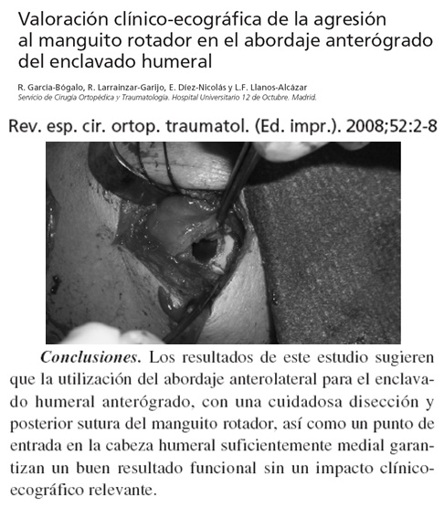
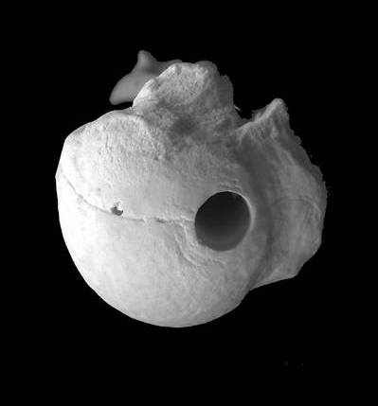
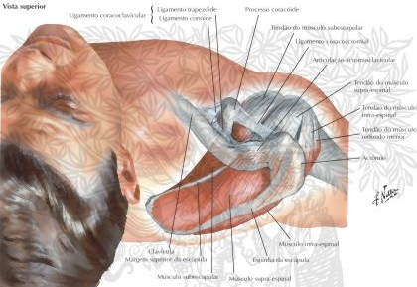
CURSO BÁSICO OTC. Madrid 2018
Abordaje proximal - Anterógrado
Enclavado en las fracturas diafisarias de húmero

Slide 21
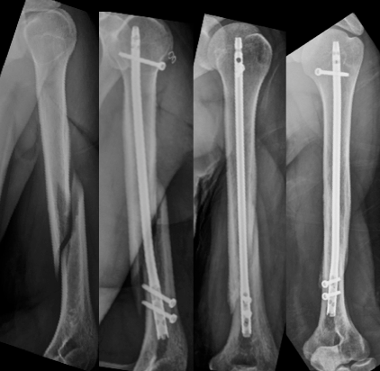
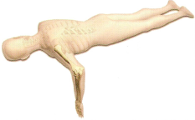
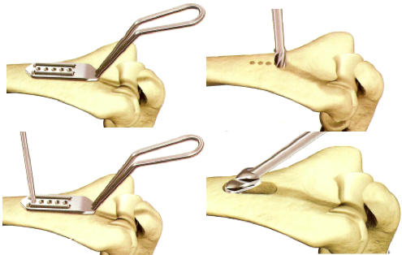
CURSO BÁSICO OTC. Madrid 2018
Abordaje distal - Retrógrado
Rigidez codo
Fragilidad cortical
Enclavado en las fracturas diafisarias de húmero

Slide 22
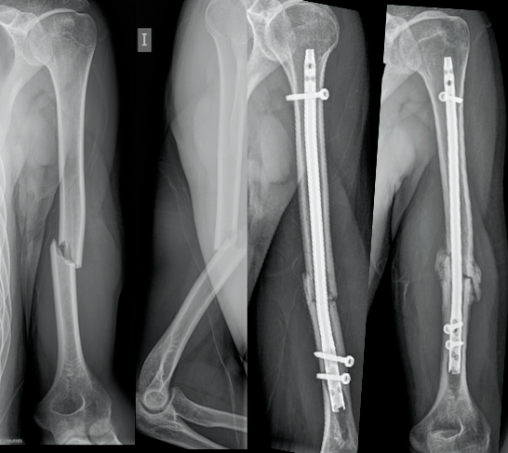
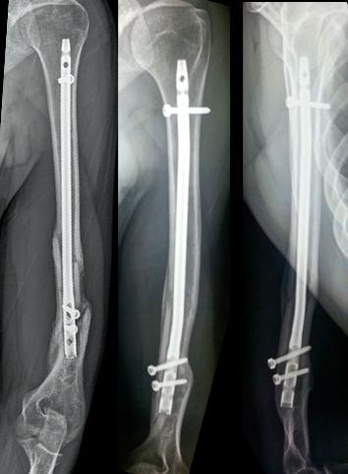
CURSO BÁSICO OTC. Madrid 2018
Abordaje distal - Retrógrado
Enclavado en las fracturas diafisarias de húmero

Slide 23
CURSO BÁSICO OTC. Madrid 2018
Reducción e introducción
Enclavado en las fracturas diafisarias de húmero

Slide 24
CURSO BÁSICO OTC. Madrid 2018
Bloqueo guiado proximal
Enclavado en las fracturas diafisarias de húmero

Slide 25
CURSO BÁSICO OTC. Madrid 2018
Bloqueo manos libres proximal
Enclavado en las fracturas diafisarias de húmero

Slide 26
CURSO BÁSICO OTC. Madrid 2018
Bloqueo manos libres distal
Enclavado en las fracturas diafisarias de húmero

Slide 27
CURSO BÁSICO OTC. Madrid 2018
Bloqueo manos libres distal
Enclavado en las fracturas diafisarias de húmero

Slide 28
CURSO BÁSICO OTC. Madrid 2018
RESUMEN
Enclavado en las fracturas diafisarias de húmero

Slide 29
CURSO BÁSICO OTC. Madrid 2018
Enclavado en las fracturas diafisarias de húmero

Slide 30
CURSO BÁSICO OTC. Madrid 2018
¡ MUCHAS GRACIAS !
Enclavado en las fracturas diafisarias de húmero

